Slide 1
Introducción a las publicaciones electrónicas
Guía elaborada por la Sección de Adquisiciones, Préstamo
Interbibliotecario e Información y
Referencia. Biblioteca UMA

Slide 2
Objetivos
Los objetivos que nos hemos propuesto para esta sesión son los siguientes:
Dar a conocer los recursos electrónicos adquiridos por la Biblioteca de la UMA o de forma conjunta con el Consorcio de Bibliotecas Universitarias Andaluzas (CBUA)
Incentivar el uso de la biblioteca digital de la UMA
Mostrar algunos recursos electrónicos accesibles en acceso abierto

Slide 3
¿Qué es un recurso electrónico?
Un recurso electrónico es todo aquel material que requiere un ordenador o dispositivo móvil para su consulta.
Puede incluir datos (información numérica, textual, gráficos, imágenes, sonidos o la combinación de los mismos), programas (instrucciones, etc. que procesan los datos) o la combinación de datos y programas (servicios online, multimedia interactivos).

Slide 4
Los recursos electrónicos de la BUMA. Datos
“La Biblioteca Universitaria cuenta con 1.082.060 monografías, de las cuales 267.331 son digitales, 4.444 suscripciones a publicaciones periódicas impresas, 21.020 revistas electrónicas y 134 bases de datos. Todas estas colecciones están accesibles a través del Catálogo Jábega”.
(Memoria Curso Académico 2013)
¿Sabíamos que existen todos esos recursos electrónicos?
¿Sabemos dónde están?
Es decir: ¿Sabemos utilizar la biblioteca digital de la UMA?

Slide 5
Tipología de los recursos electrónicos
La Biblioteca de la UMA, nos proporciona acceso a tres tipos de recursos electrónicos:
Bases de datos
Revistas electrónicas
Libros electrónicos

Slide 6
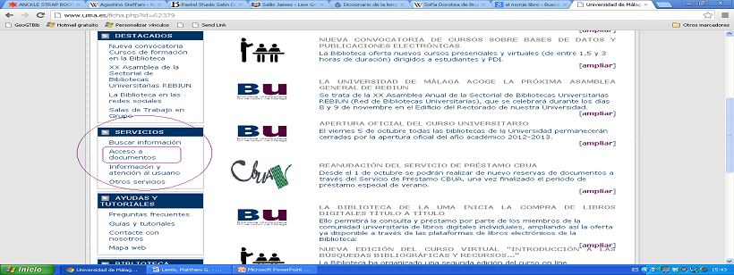
¿Dónde están los recursos electrónicos?
Podemos acceder a los recursos electrónicos a través de varias vías:
6
Notes:
6

Slide 7
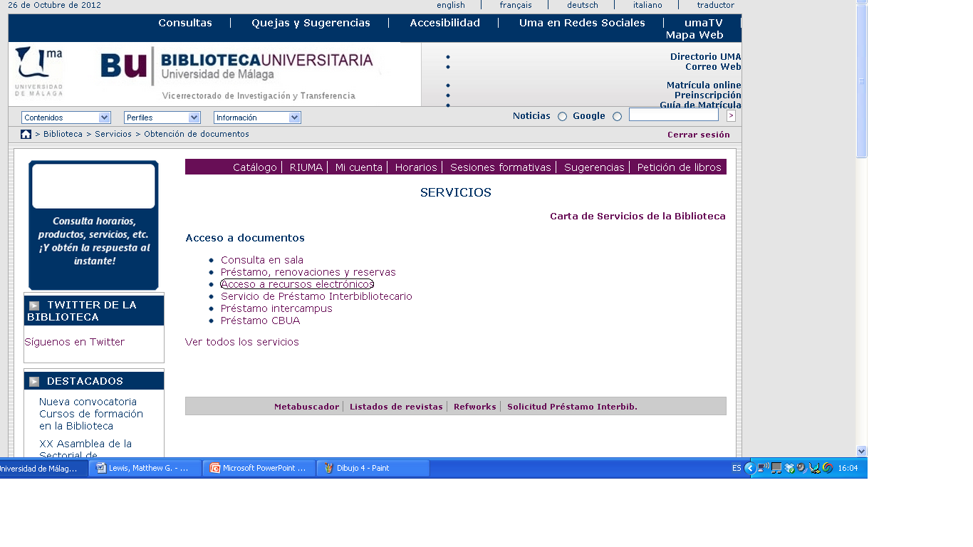
¿Dónde están los recursos electrónicos?
Siguiente pantalla:
7
Notes:
7

Slide 8
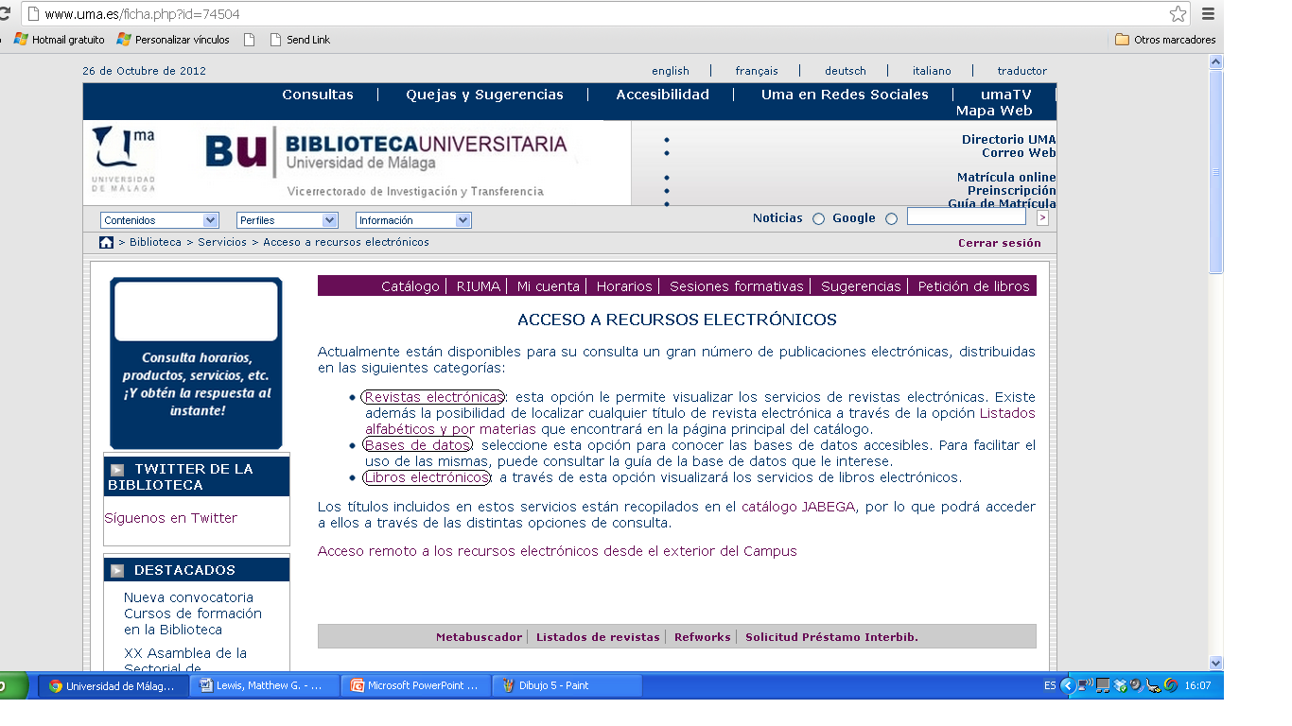
¿Dónde están los recursos electrónicos?
Y, siguiente pantalla:
8
Notes:
8

Slide 9
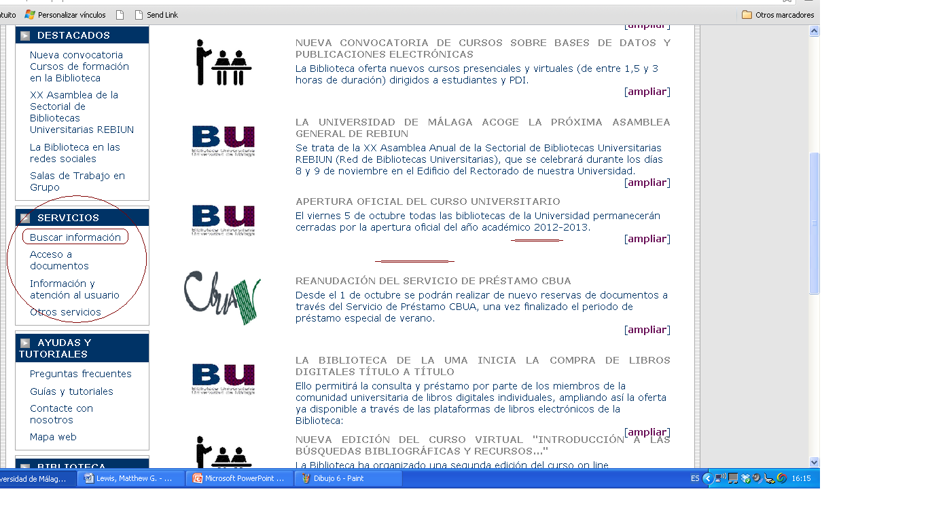
¿Dónde están los recursos electrónicos?
También podemos acceder :
Notes:
9

Slide 10
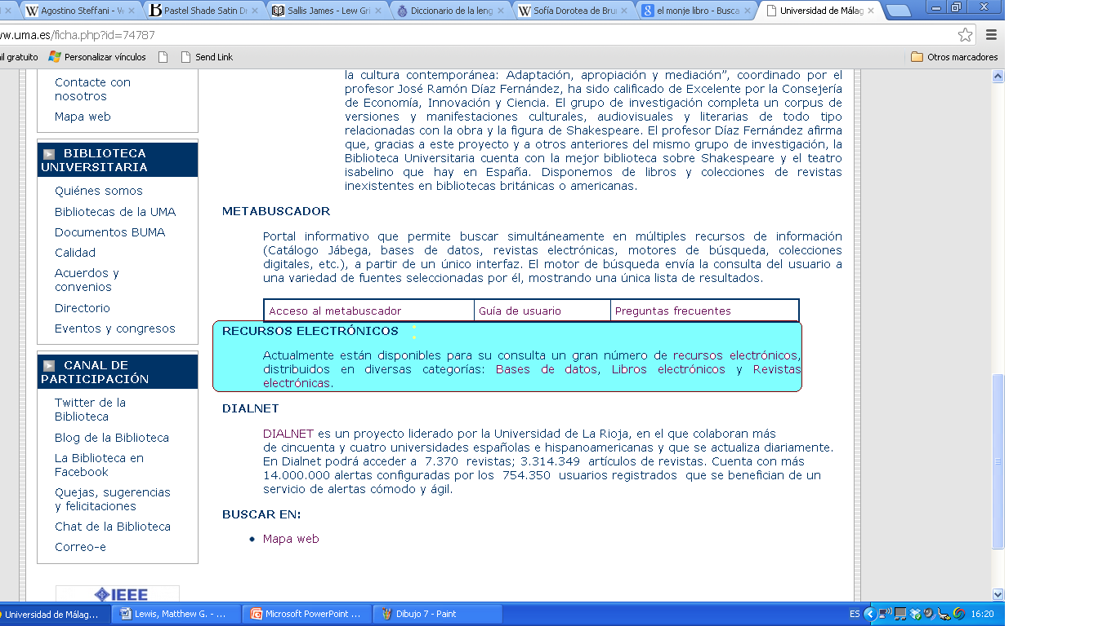
¿Dónde están los recursos electrónicos?
Notes:
10

Slide 11
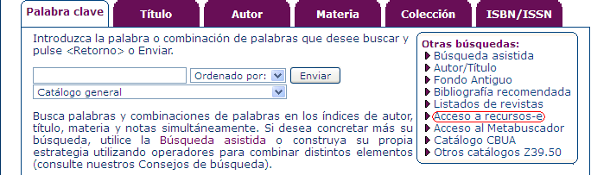
¿Dónde están los recursos electrónicos?
Otra vía de acceso es a través del Catálogo Jábega (http://jabega.uma.es), pulsando en el enlace “Acceso a Recursos-e”.
Notes:
11

Slide 12
Las bases de datos
Una base de datos es “una colección de datos organizados y estructurados según un determinado modelo de información que refleja no sólo los datos en sí mismos, sino también las relaciones que existen entre ellos”. (Lamarca Lapuente).
Es decir, una base de datos es un sistema de archivo electrónico.

Slide 13
Tipología de las BDs
Según su contenido, existen varios tipos de BDs :
Bases de datos referenciales: NO proporcionan el texto completo; se caracterizan por remitirnos a otra fuente en la que podemos encontrar la información completa. Pueden ser:
Bibliográficas (libros, artículos, etc.)
Directorios (Instituciones, Empresas, Individuos)
Bases de datos fuente: nos ofrecen la fuente primaria o documento completo. Pueden ser:
Numéricas (estadísticas, encuestas, etc.)
Textuales (artículos, legislación, etc.)
Mixtas (textual-numéricas)

Slide 14
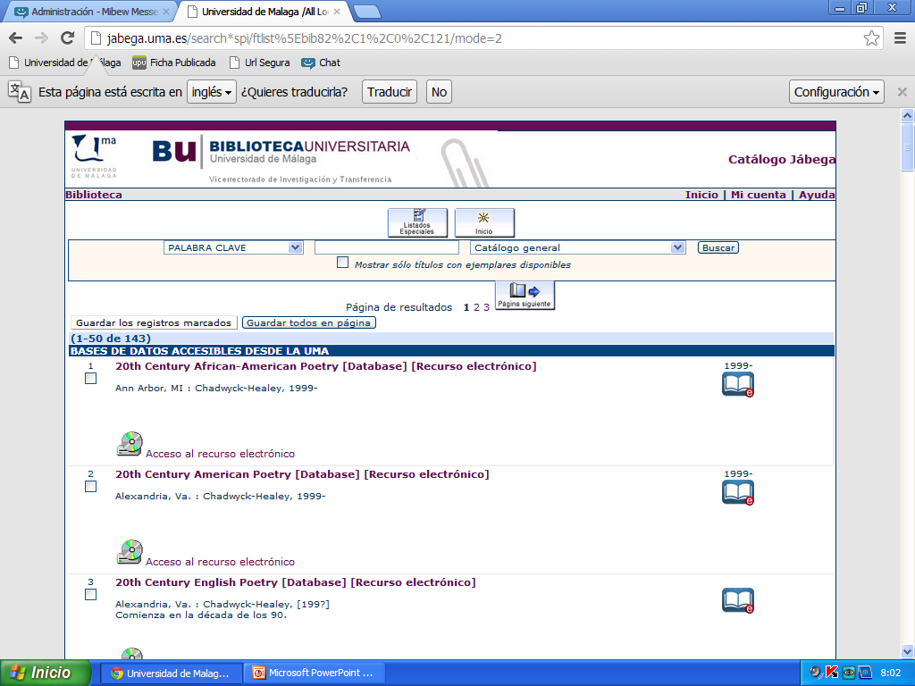
BDs de la BUMA
Desde cualquiera de las opciones llegamos a un listado ordenado alfabéticamente de las bases de datos suscritas por la UMA o por el CBUA:
14
Notes:
14

Slide 15
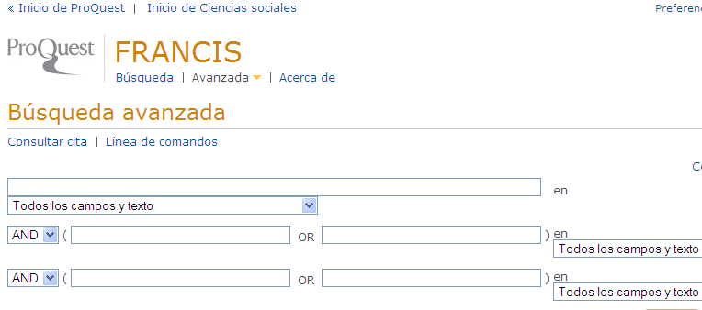
Ejemplos de BDs
Las bases de datos habitualmente, además de ofrecernos la referencia bibliográfica, nos dan acceso al documento (aunque no siempre).
15
Notes:
15

Slide 16
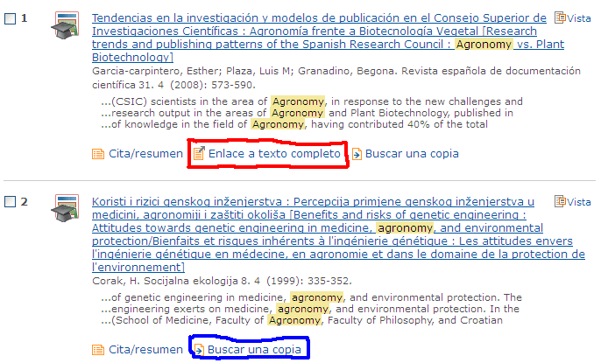
Ejemplos de BDs
En el primer caso, tenemos acceso al documento. En el segundo caso, sólo a la referencia bibliográfica.
16
Notes:
16

Slide 17
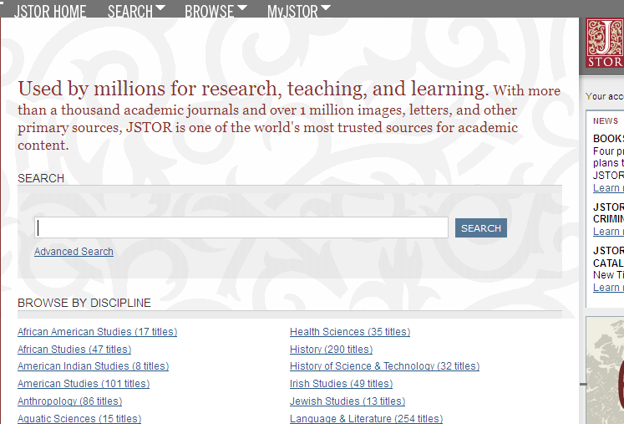
Ejemplos de BDs
Las bases de datos pueden ser: Multidisciplinares.
17
Notes:
17

Slide 18
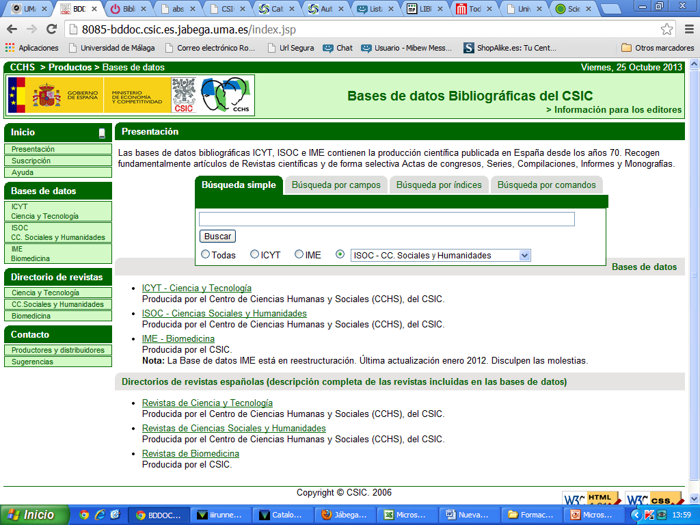
Ejemplos de BDs
18
Notes:
18

Slide 19
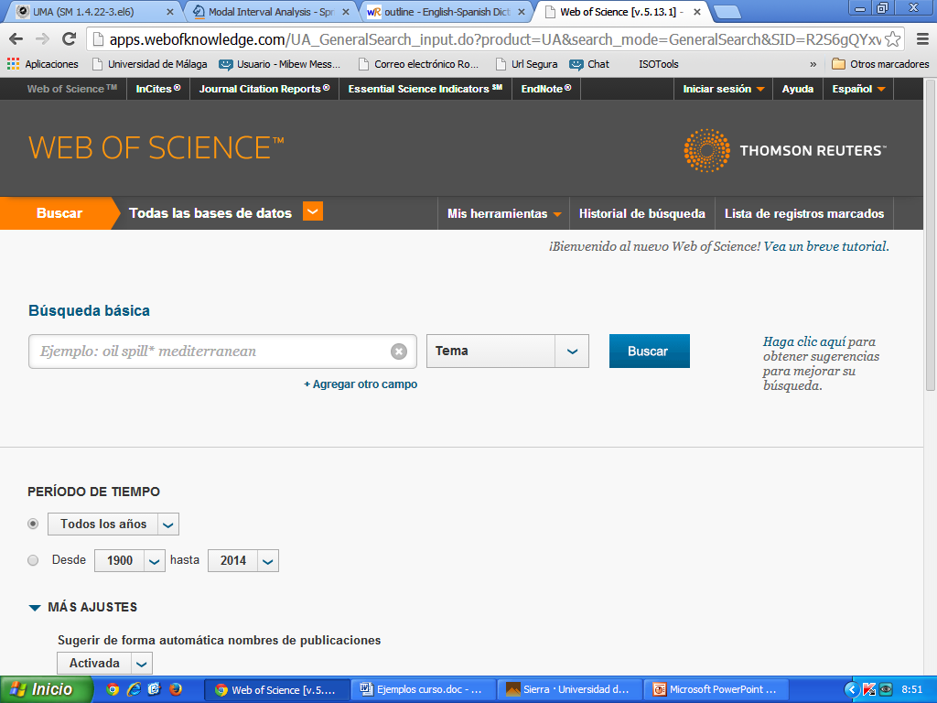
Ejemplos de BDs
19
Notes:
19

Slide 20
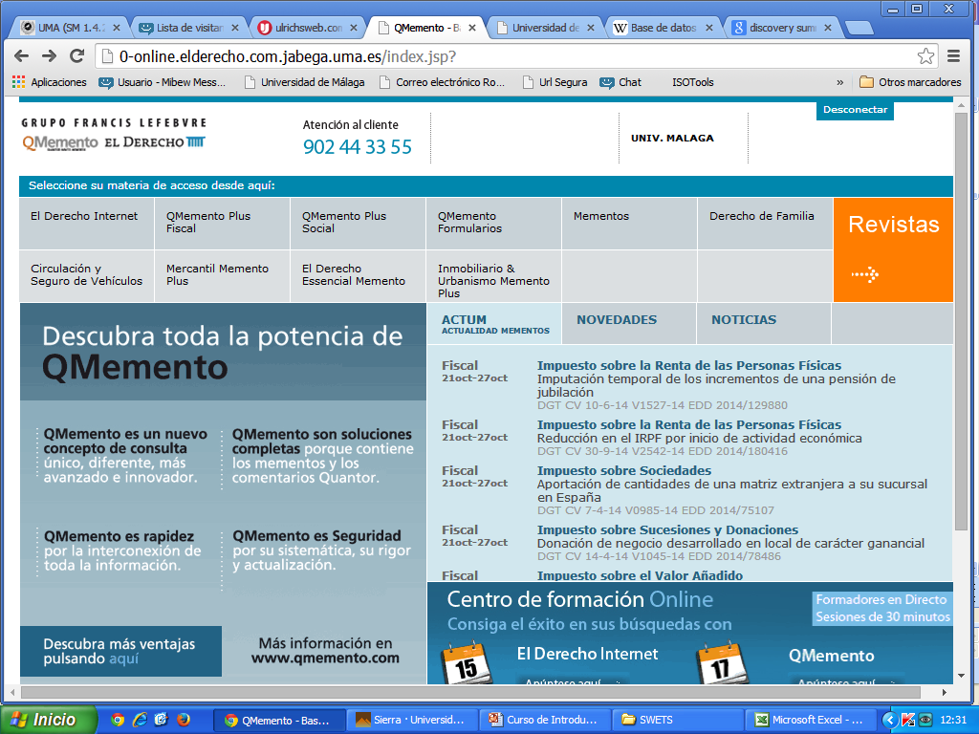
Ejemplos de BDs
O dedicadas a materias concretas. Por ejemplo, a Derecho.
20
Notes:
20

Slide 21
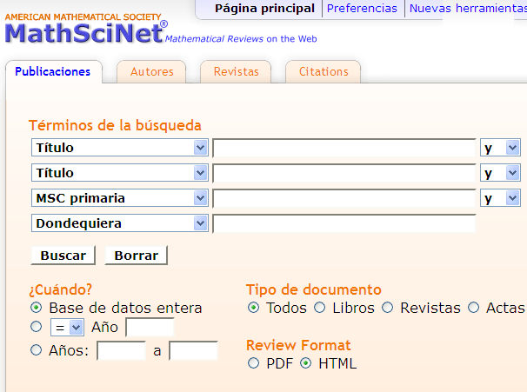
Ejemplos de BDs
Dedicadas a Matemáticas
21
Notes:
21

Slide 22
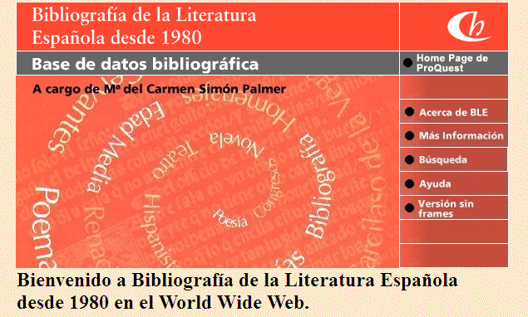
Ejemplos de BDs
Dedicadas a las Humanidades:
22
Notes:
22

Slide 23
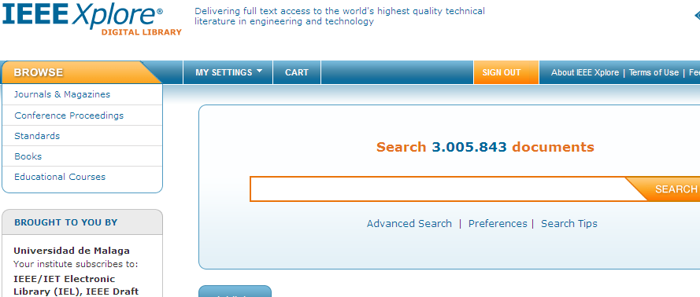
Ejemplos de BDs
Dedicadas a Ingeniería:
23
Notes:
23

Slide 24
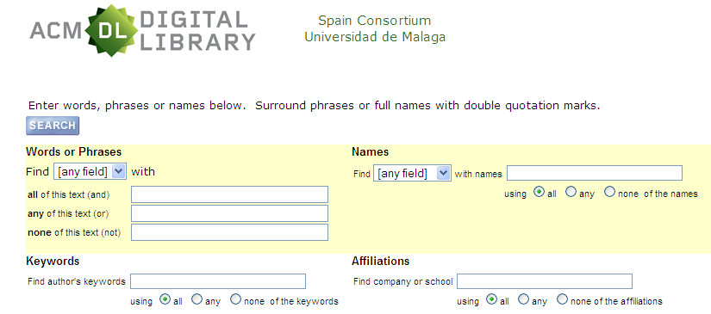
Ejemplos de BDs
Dedicadas a Informática:
24
Notes:
24

Slide 25
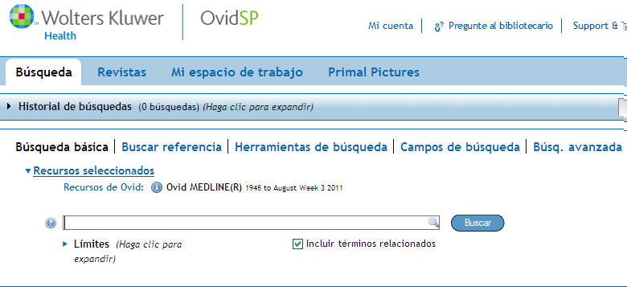
Ejemplos de BDs
Dedicadas a Medicina:
25
Notes:
25

Slide 26
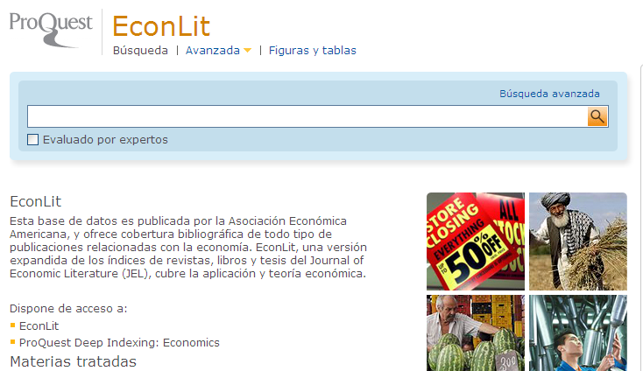
Ejemplos de BDs
Dedicadas a Economía:
26
Notes:
26

Slide 27
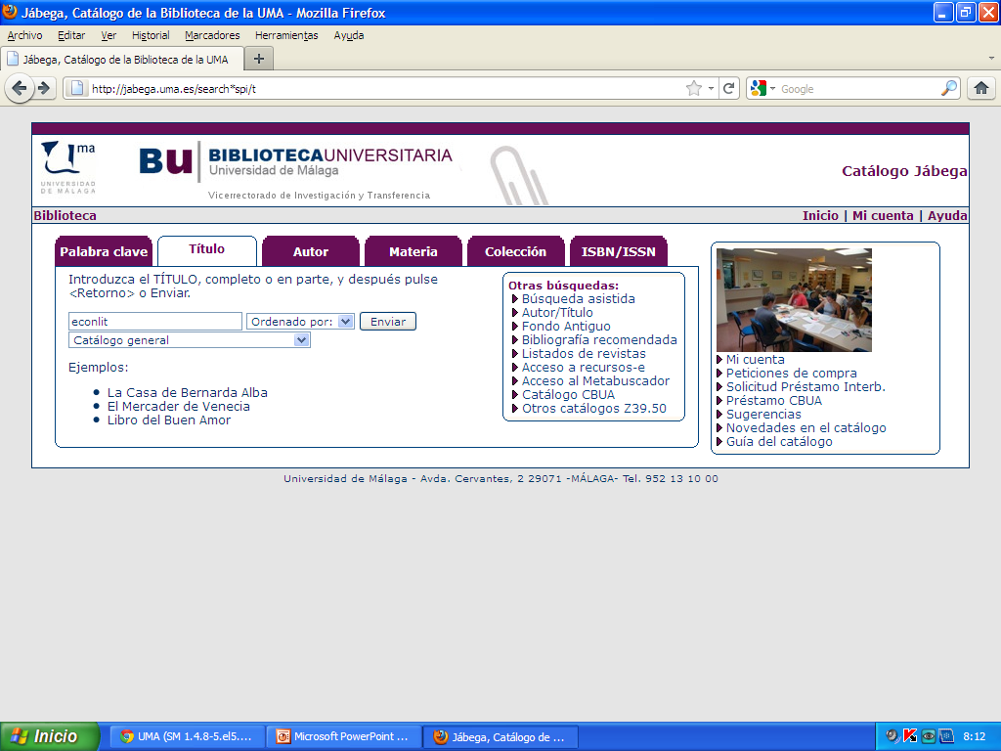
Las Bases de datos: búsqueda en Jábega
Para acceder individualmente a cualquiera de las bases de datos, recurriremos al Catálogo Jábega (jabega.uma.es).
27
Notes:
27

Slide 28
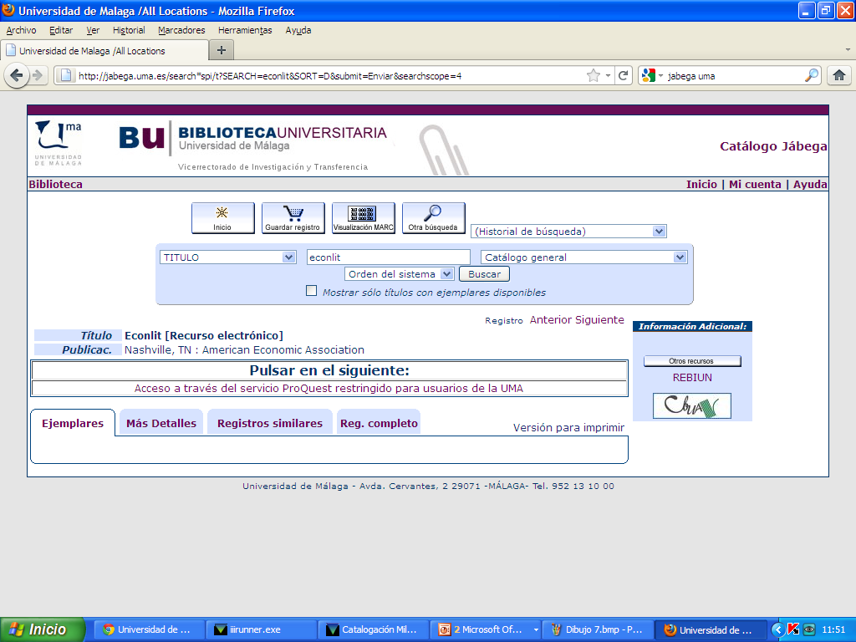
Las Bases de datos: búsqueda en Jábega
Ej. EconLit.
28
Notes:
28

Slide 29
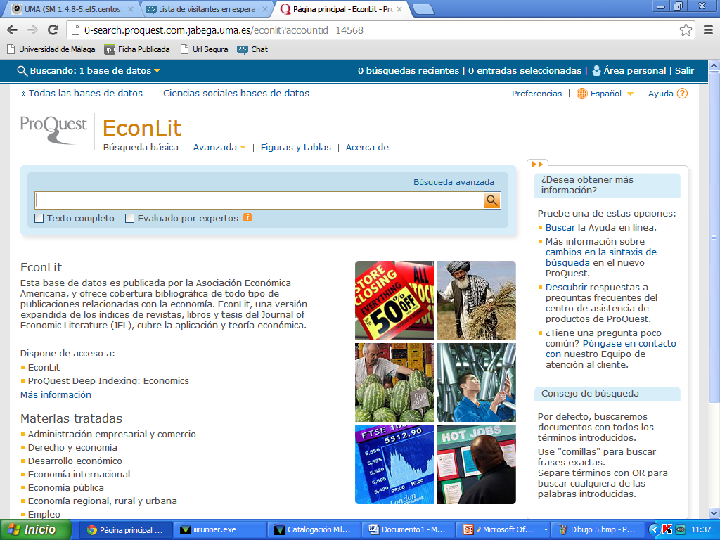
Las Bases de datos: búsqueda en Jábega
29
Notes:
29

Slide 30
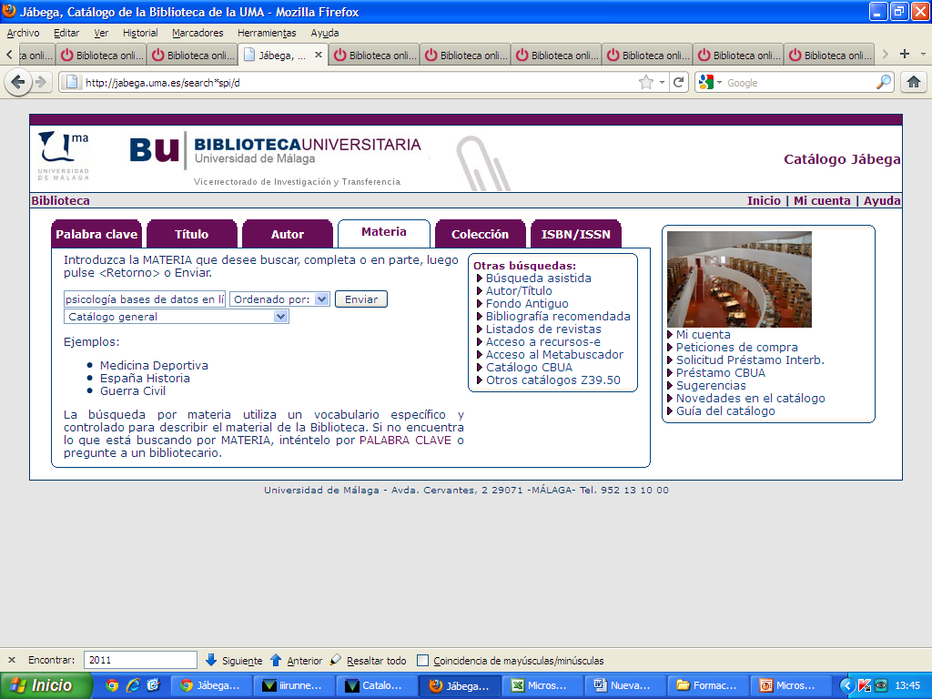
Las Bases de datos: búsqueda en Jábega
Si queremos saber, cuántas bases de datos existen de una determinada disciplina, haremos una búsqueda por materias.
Por ejemplo: Psicología – Bases de datos – En línea
30
Notes:
30

Slide 31
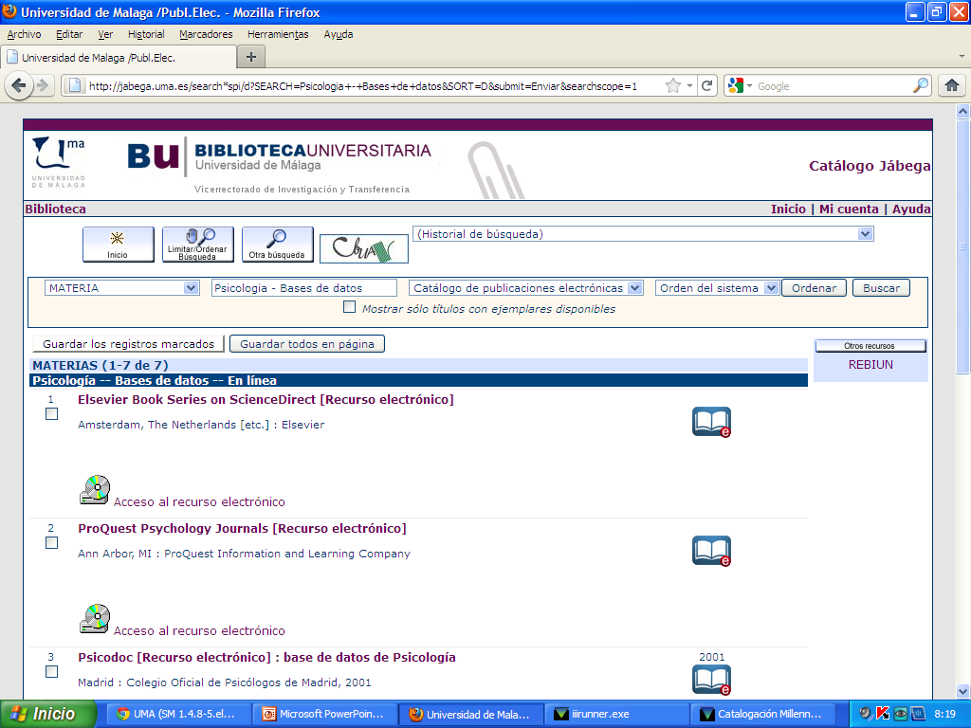
Las Bases de datos: búsqueda en Jábega
Y, obtenemos 7 resultados:
31
Notes:
31

Slide 32
Las Bases de datos: búsqueda en Jábega
Prácticas:
- ¿Cuántas bases de datos encuentras en Jábega especializadas en Medicina?
- Cita los nombres de tres bases de datos especializadas en Derecho
- ¿Qué especialidad tiene la base de datos Compendex?
32
Notes:
32

Slide 33
Las Revistas Electrónicas
Las revistas electrónicas constituyen uno de los principales medios de transmisión y difusión de investigación científica actual.
Son revistas porque aparecen de forma periódica y con secciones previamente establecidas. Los contenidos son los mismos que en las publicaciones en papel, pero difieren en el soporte, formato y medio de difusión.
33
Notes:
33

Slide 34
Las Revistas Electrónicas
CARACTERÍSTICAS DE LAS REVISTAS CIENTÍFICAS ELECTRÓNICAS
Facilidad de acceso a la información, gracias a su difusión por Internet
Disponibilidad en cualquier hora y lugar
Simultaneidad: pueden ser consultadas por varias personas a la vez
Recuperación inmediata del artículo a texto completo
Navegación hipertextual
Posibilidad de introducir elementos multimedia: vídeo, audio, realidad virtual
Capacidad de almacenamiento
Agilidad en la consulta del sistema de citas ya que se pueden enlazar
Actualización y difusión inmediata. Reducción de costes económicos
Servicios de valor añadido: alertas y difusión selectiva de la información (servicios personalizados según el perfil de cada usuario), acceso a los pre-print…
Elaboración de estadísticas de uso
34
Notes:
34

Slide 35
Las Revistas Electrónicas
Por lo general, nos encontramos con dos tipos de revistas electrónicas:
Réplica de una edición impresa (digitalizadas)
Edición únicamente electrónica.
Respecto al coste de las revistas electrónicas, pueden ser:
Bajo suscripción (la mayoría)
Gratuitas (número creciente)(Iniciativa Open Access).
35
Notes:
35

Slide 36
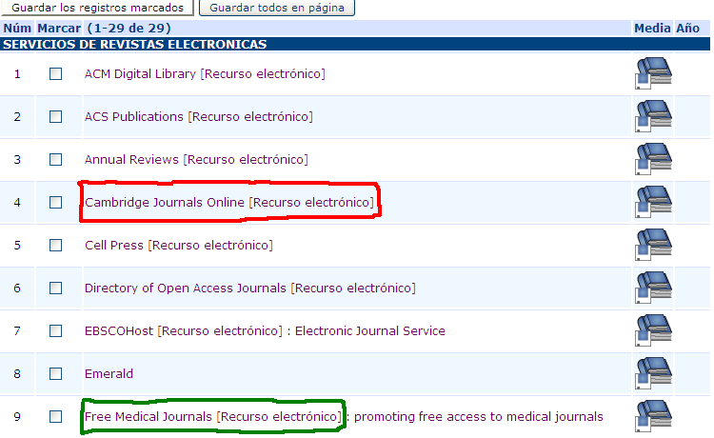
Plataformas de revistas electrónicas en la BUMA
Seguimos el mismo itinerario que hemos visto anteriormente (jabega.uma.es / Acceso a recursos e).
36
Notes:
36

Slide 37
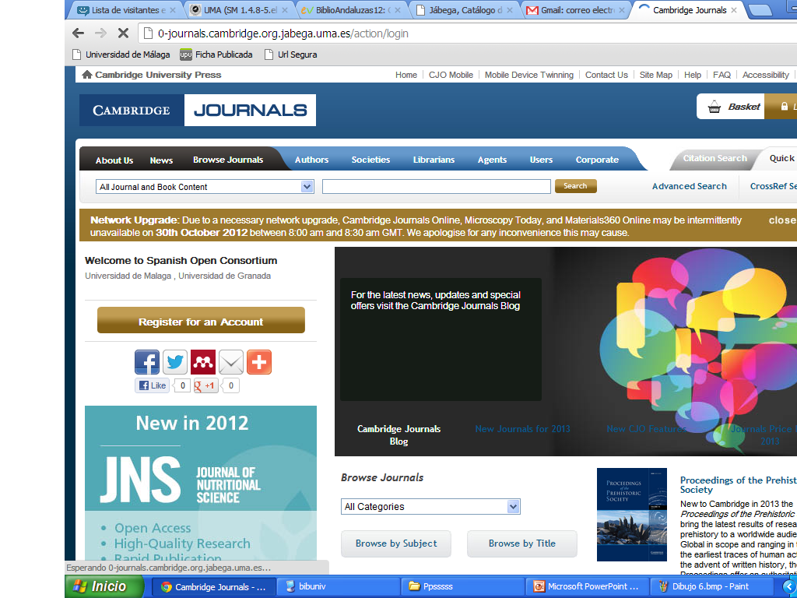
Plataformas de revistas electrónicas en la BUMA
37
Notes:
37

Slide 38
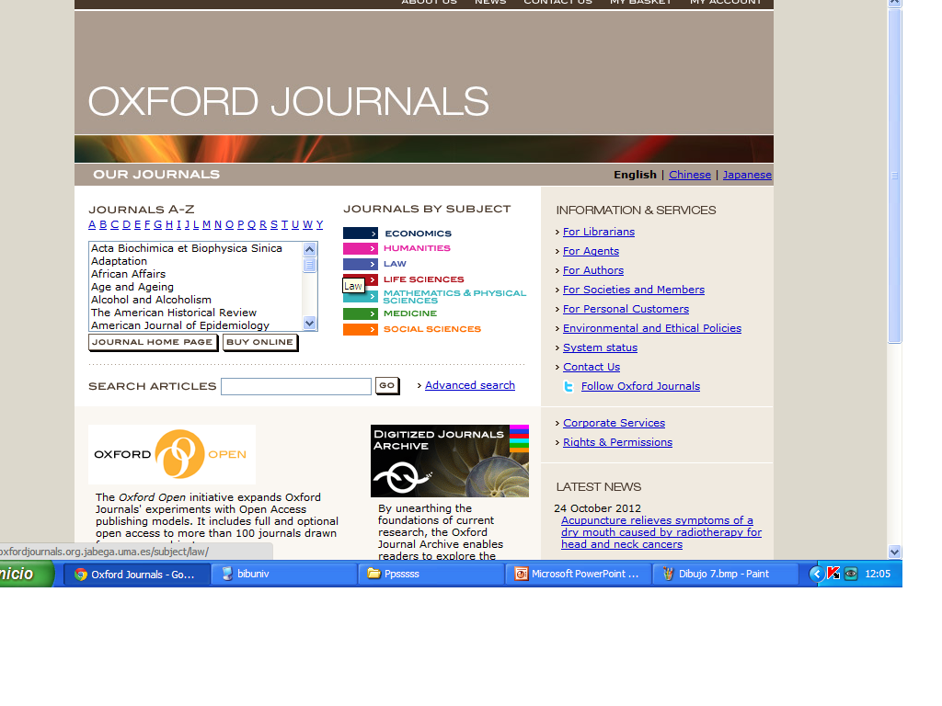
Plataformas de revistas electrónicas en la BUMA
38
Notes:
38

Slide 39
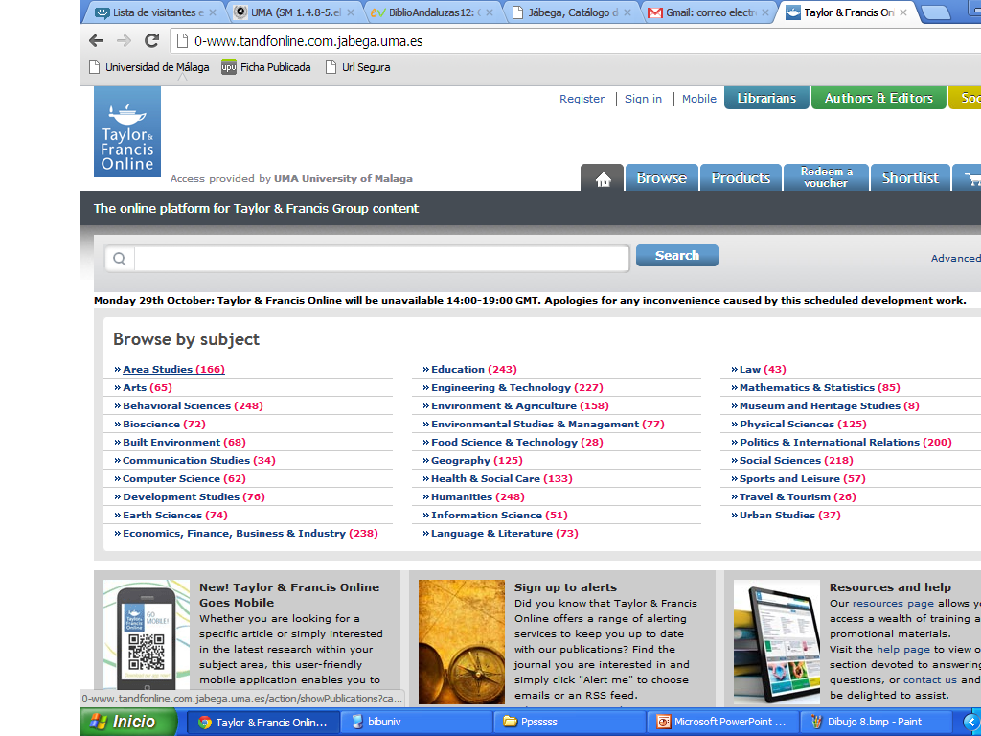
Plataformas de revistas electrónicas en la BUMA
39
Notes:
39

Slide 40
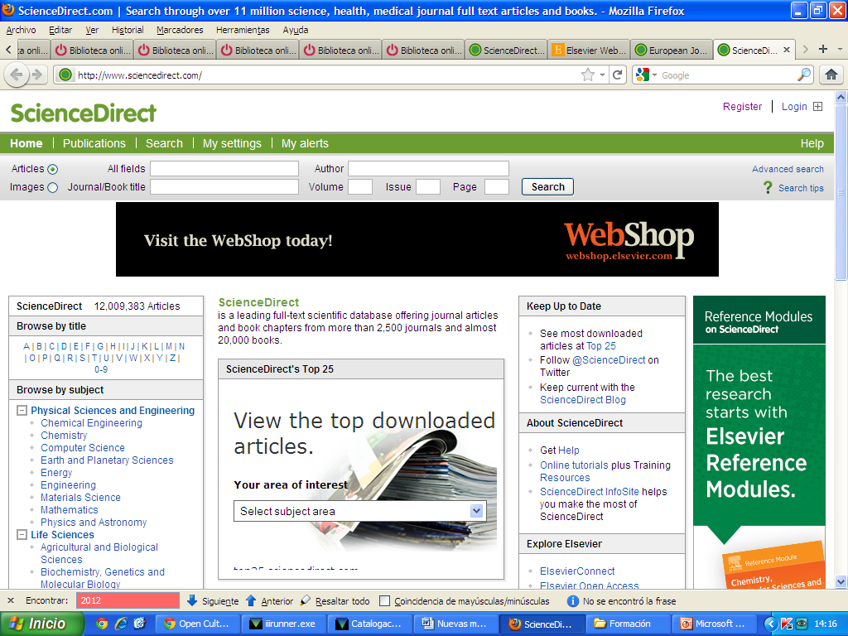
Plataformas de revistas electrónicas en la BUMA
40
Notes:
40

Slide 41
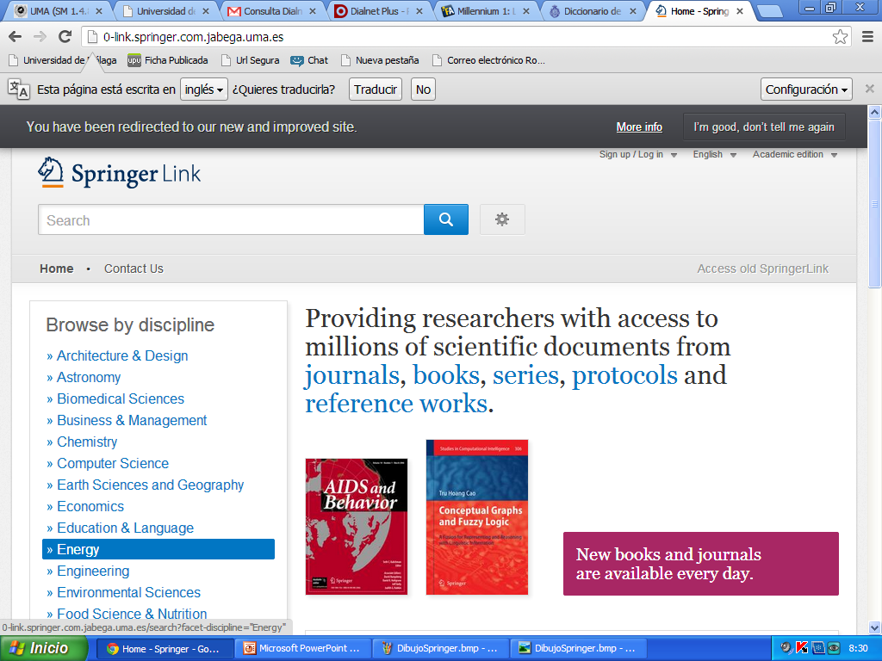
Plataformas de revistas electrónicas en la BUMA
41
Notes:
41

Slide 42
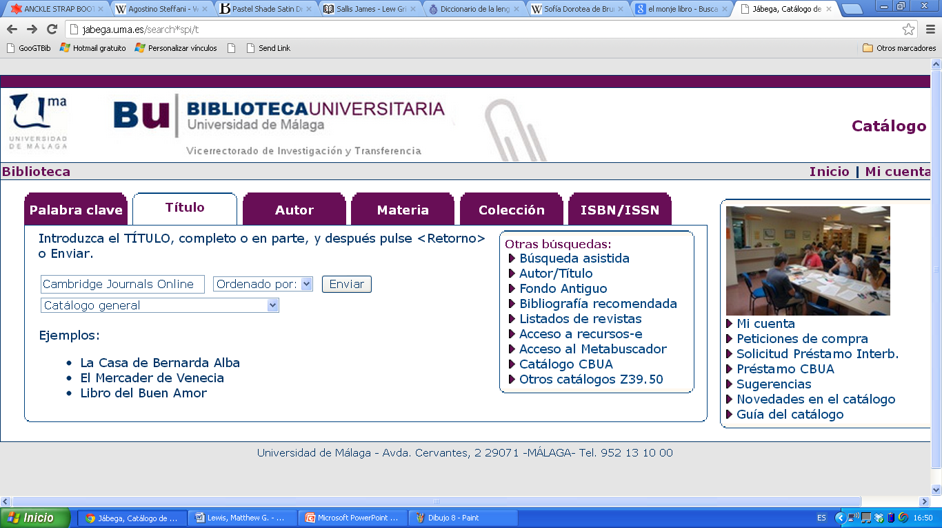
Las revistas electrónicas: búsqueda en Jábega
Para acceder individualmente a cualquiera de las plataformas de revistas electrónicas, recurriremos al Catálogo Jábega.
42
Notes:
42

Slide 43
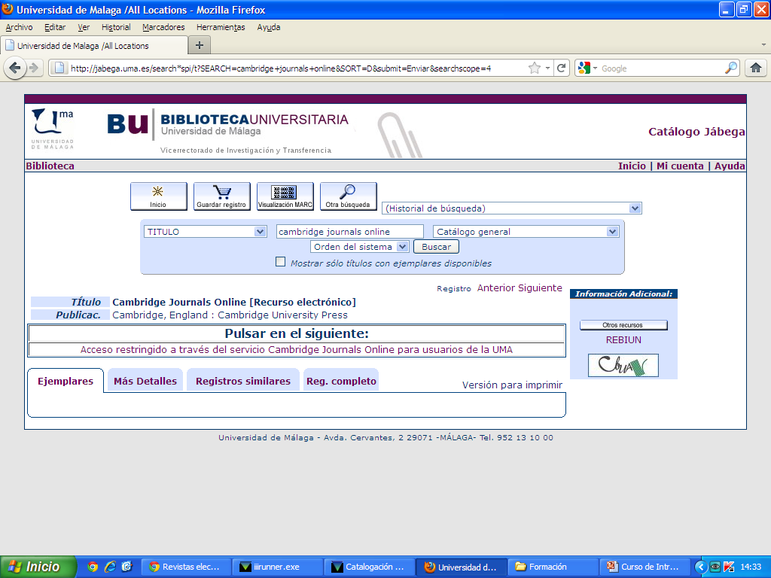
Las revistas electrónicas: búsqueda en Jábega
En la siguiente pantalla, encontraremos el recurso catalogado:
43
Notes:
43

Slide 44
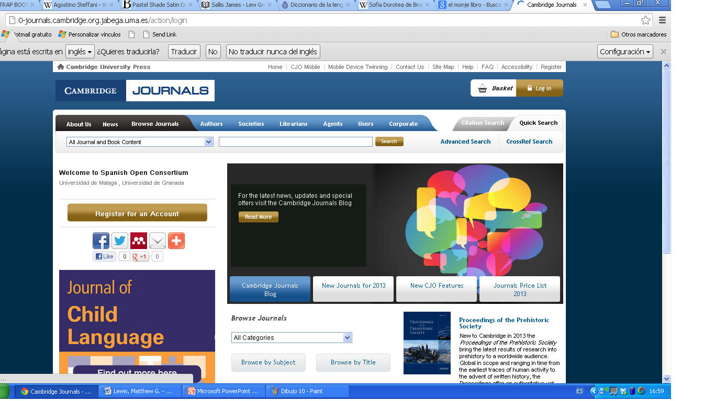
Las revistas electrónicas: búsqueda en Jábega
Y, por último, accederemos a la plataforma seleccionada:
44
Notes:
44

Slide 45
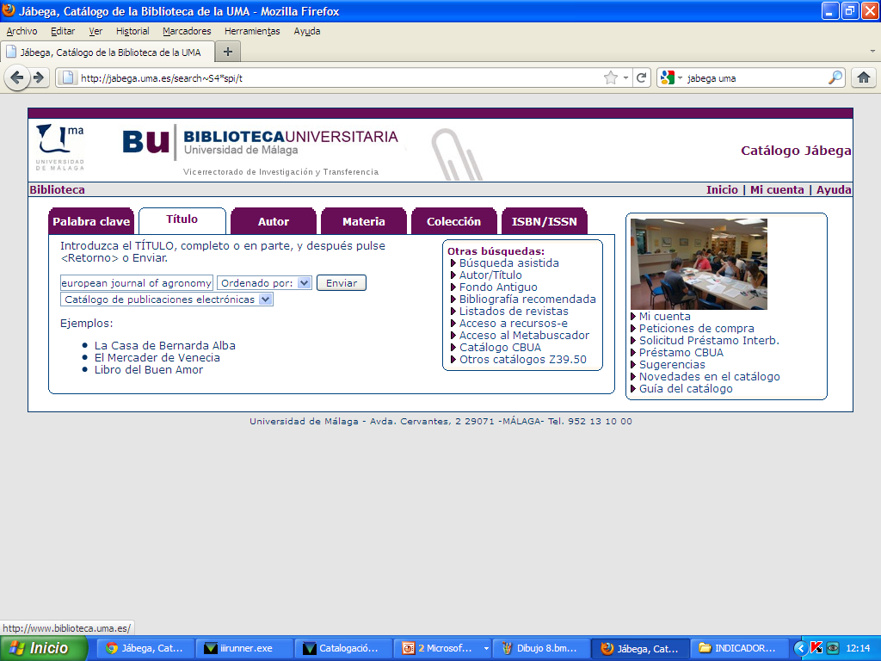
Las revistas electrónicas: búsqueda en Jábega
También podemos acceder a los títulos independientes:
45
Notes:
45

Slide 46
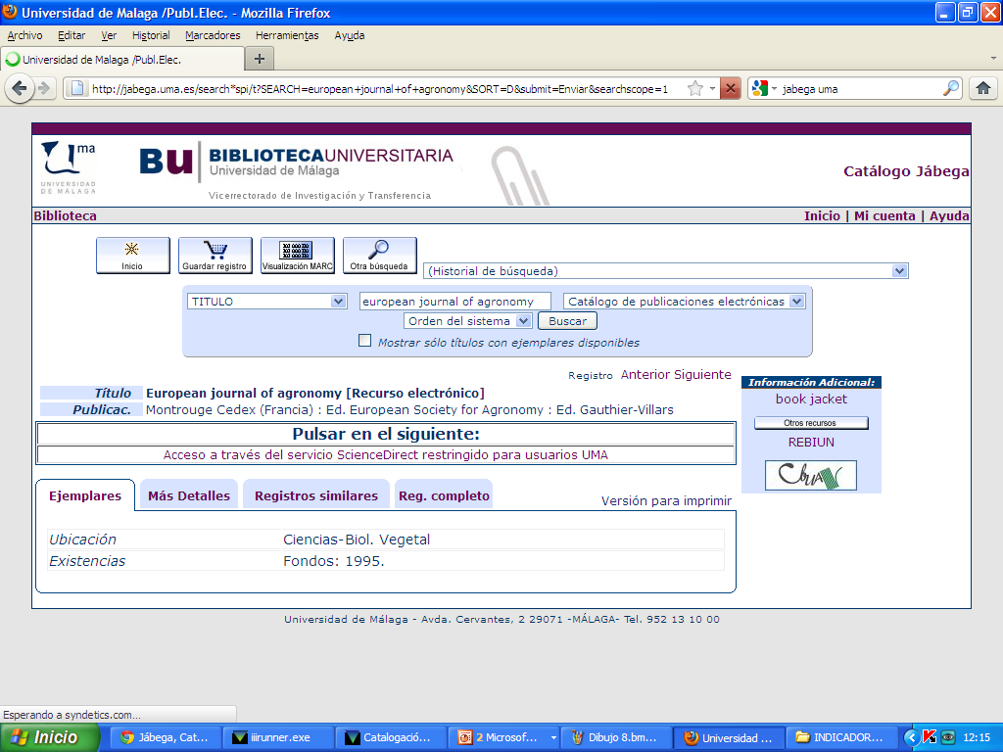
Las revistas electrónicas: búsqueda en Jábega
46
Notes:
46

Slide 47
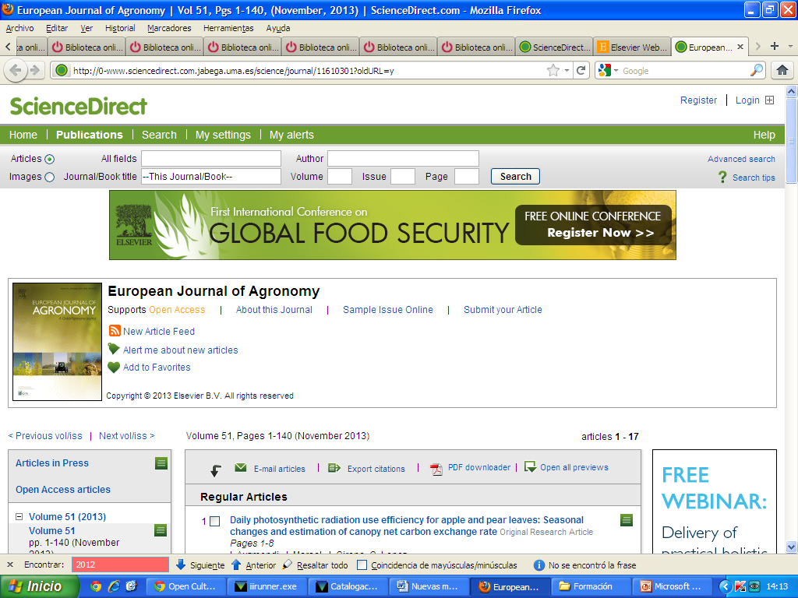
Las revistas electrónicas: búsqueda en Jábega
47
Notes:
47

Slide 48
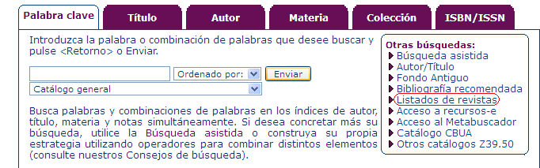
Plataformas de revistas electrónicas en la BUMA. Acceso por título y materias
Disponemos de otra herramienta complementaria a Jábega para conocer individualmente, por materias o por colecciones las revistas electrónicas a través del Catálogo Jábega, pinchando en “Listado de revistas”.
48
Notes:
48

Slide 49
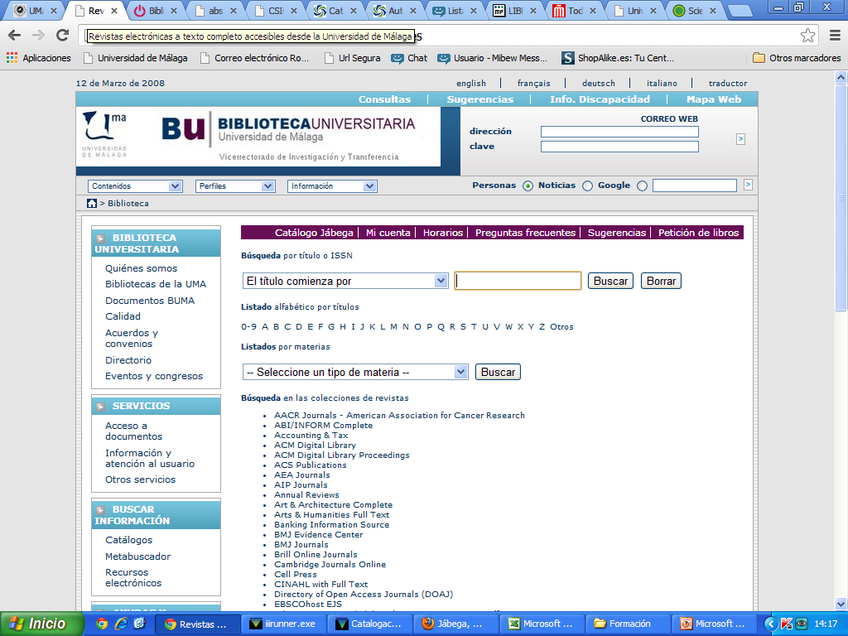
Plataformas de revistas electrónicas en la BUMA. Acceso por título y materias
49
Notes:
49

Slide 50
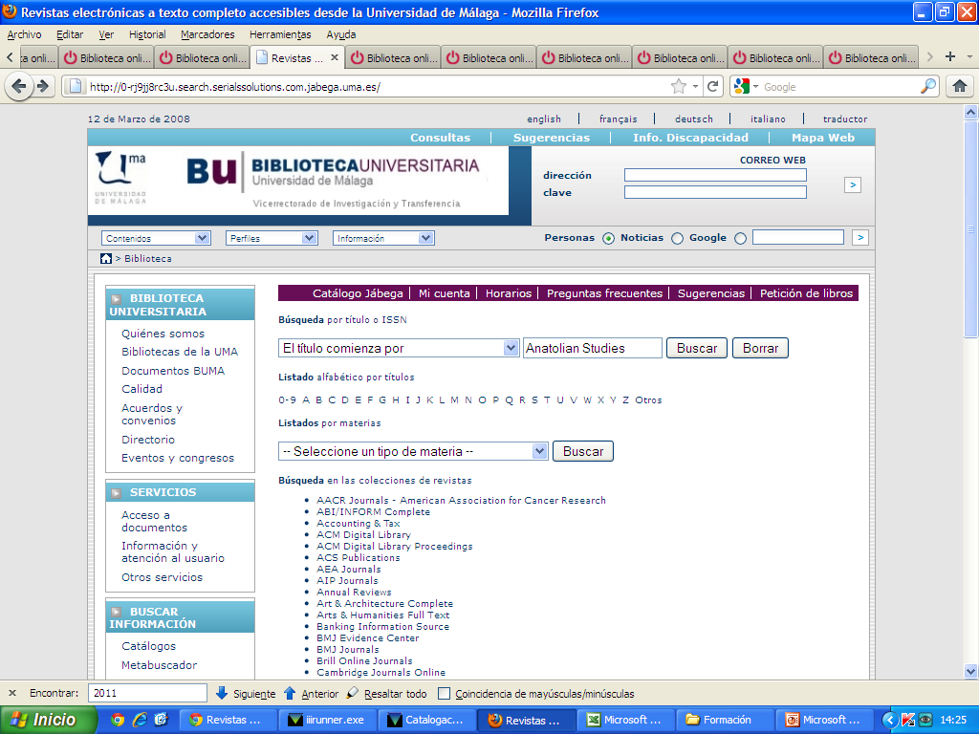
Plataformas de revistas electrónicas en la BUMA. Acceso por título y materias
50
Notes:
50

Slide 51
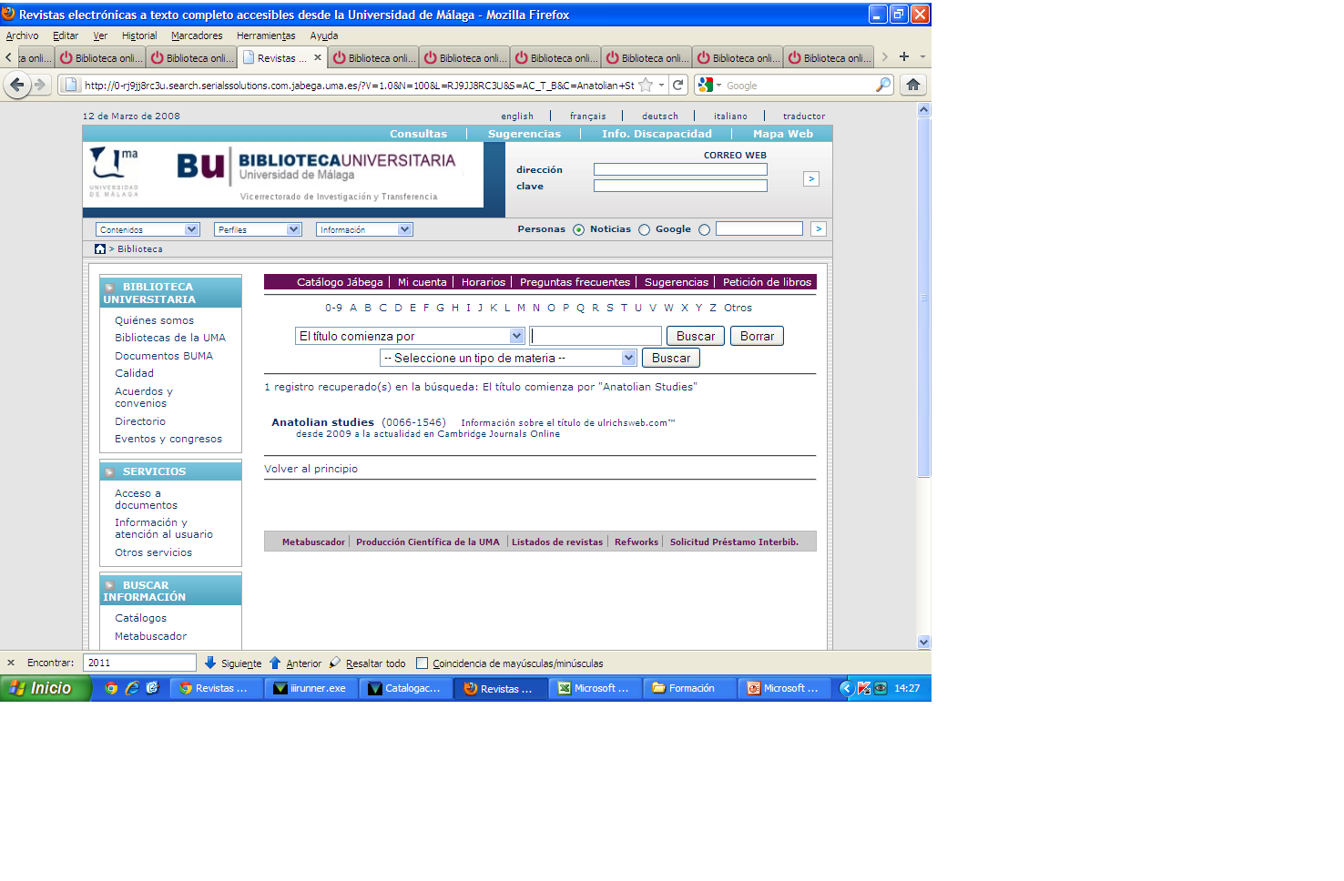
Plataformas de revistas electrónicas en la BUMA. Acceso por título y materias
Los títulos individuales incluyen información sobre el ISSN y sobre su cobertura cronológica.
51
Notes:
51

Slide 52
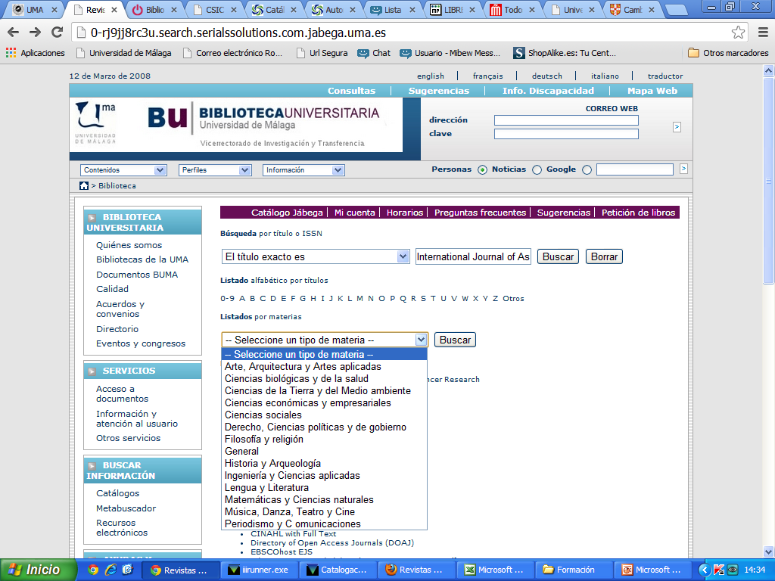
Plataformas de revistas electrónicas en la BUMA. Acceso por título y materias
Listados por materias.
52
Notes:
52

Slide 53
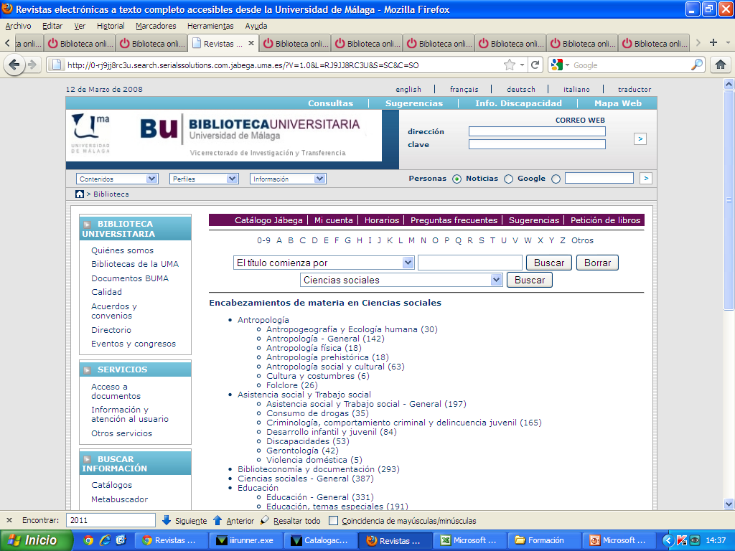
Plataformas de revistas electrónicas en la BUMA. Acceso por título y materias
Por ejemplo: revistas de Ciencias Sociales.
53
Notes:
53

Slide 54
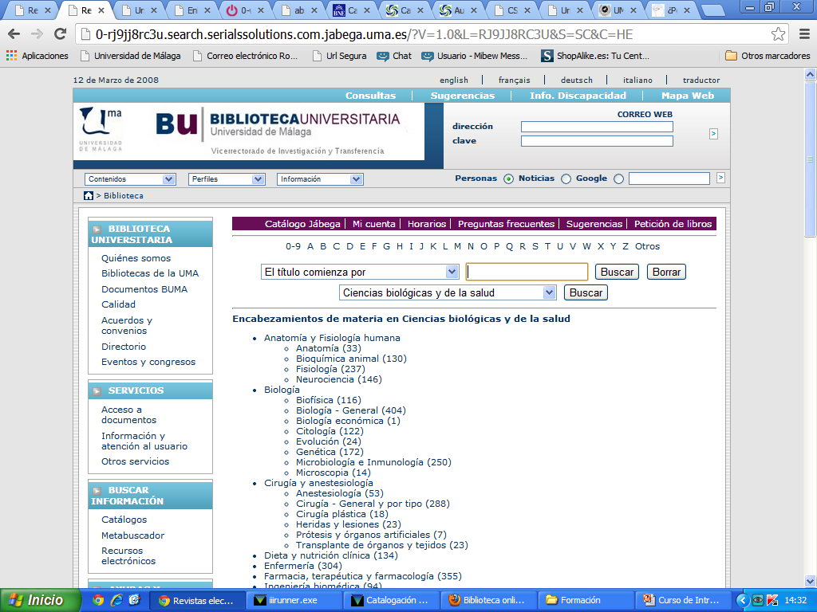
Plataformas de revistas electrónicas en la BUMA. Acceso por título y materias
o Revistas de Ciencias Biológicas y de la Salud. Y de la misma manera con otras muchas materias de todas las disciplinas académicas.
54
Notes:
54

Slide 55
Las revistas electrónicas: Búsquedas en Jábega / Listado de revistas
Prácticas:
- Buscar en Jábega los siguientes títulos. ¿A qué plataforma de revistas pertenecen?:
. Violence against women
. Materials science and engineering
. Arqueología de la arquitectura
Accediendo a Listado de revistas:
. ¿Cuántas publicaciones encuentras sobre cine?
. ¿Qué cobertura cronológica tiene la publicación International journal of dentistry?
55
Notes:
55

Slide 56
Los libros electrónicos
También denominados digitales.
La mayoría de títulos electrónicos suscritos por la BUMA no suelen tener réplica en formato impreso.
Son de carácter especializado.
56
Notes:
56

Slide 57
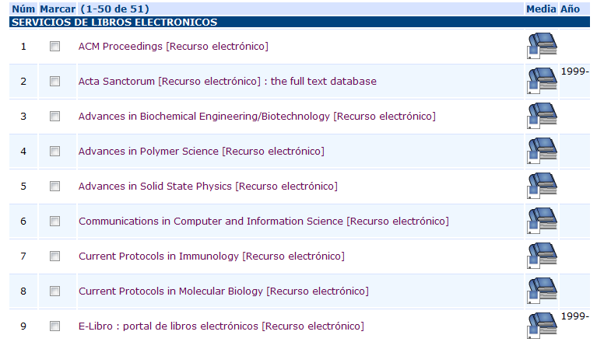
Los libros electrónicos. Acceso
Las vías de acceso son las mismas que en los casos anteriores e igualmente accedemos a un listado alfabético de plataformas de libros electrónicos:
57
Notes:
57

Slide 58
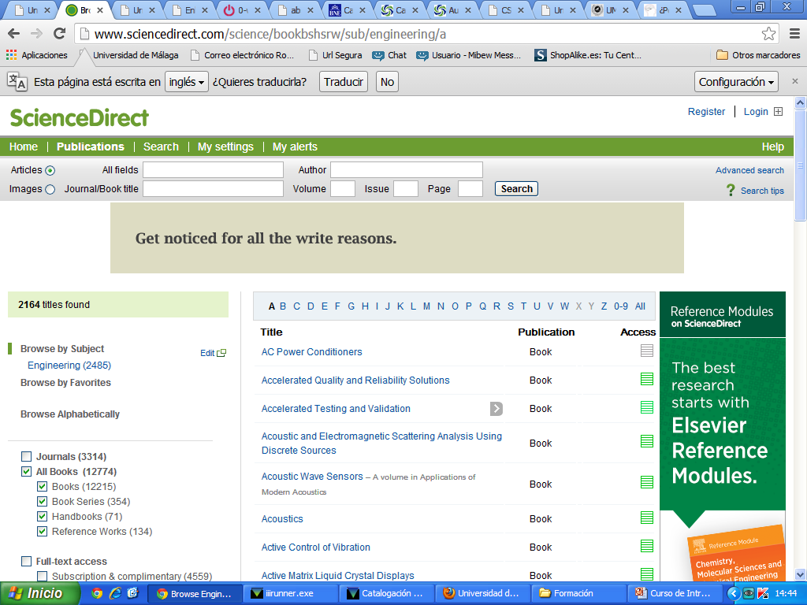
Los libros electrónicos. Acceso
Los paquetes de libros electrónicos abarcan títulos de gran relevancia de todas las disciplinas académicas. Por ejemplo, de carácter multidisciplinar tenemos ScienceDirect.
58
Notes:
58

Slide 59
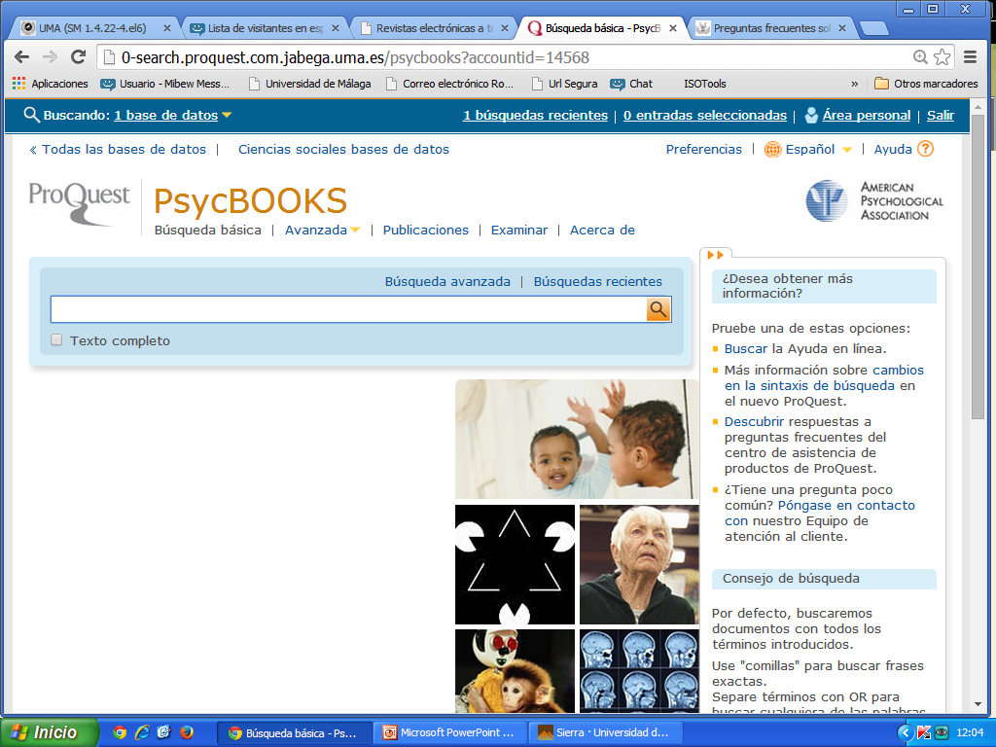
Los libros electrónicos. Acceso
O están dedicadas a materias concretas. Por ejemplo, la colección
PsycBooks especializada en psicología.
59
Notes:
59

Slide 60
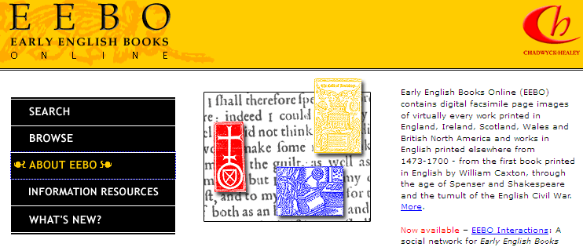
Los libros electrónicos. Acceso
Otro ejemplo lo constituye, la plataforma EEBO, dedicada a la literatura inglesa de los Siglos XV al XVII:
60
Notes:
60

Slide 61
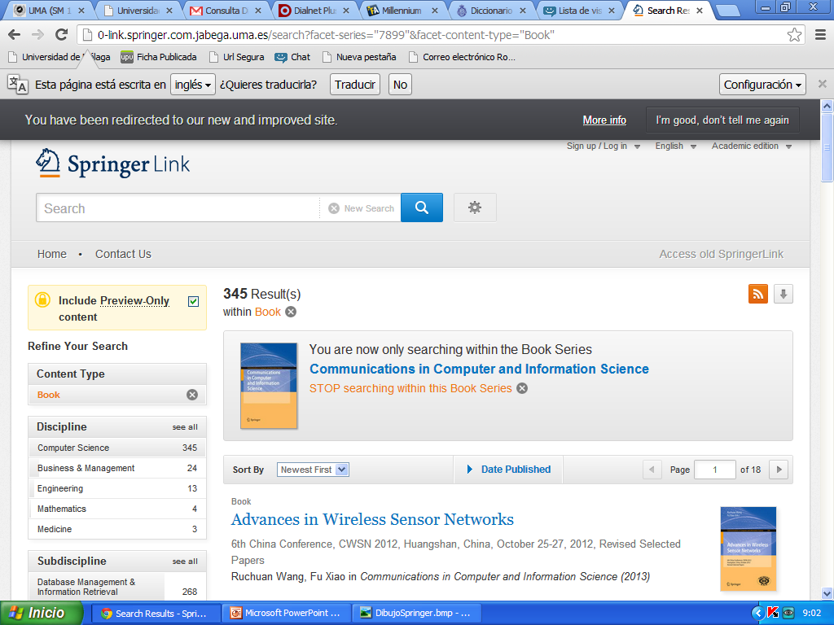
Los libros electrónicos. Acceso
O dedicadas a la informática, como la la colección “Communications in Computer and Information Science”, de Springer.
61
Notes:
61

Slide 62
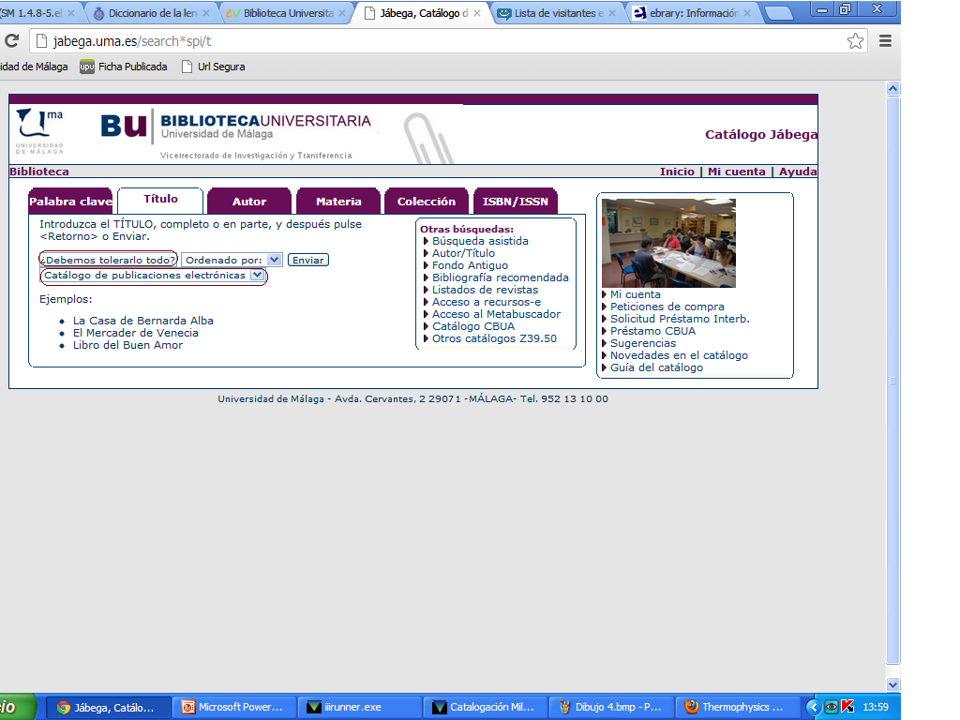
Los libros electrónicos. Búsqueda en Jábega
Si conocemos el título o datos bibliográficos del libro que necesitamos, desde el catálogo Jábega, hacemos una búsqueda simple, delimitando por el catálogo de publicaciones electrónicas:
62
Notes:
62

Slide 63
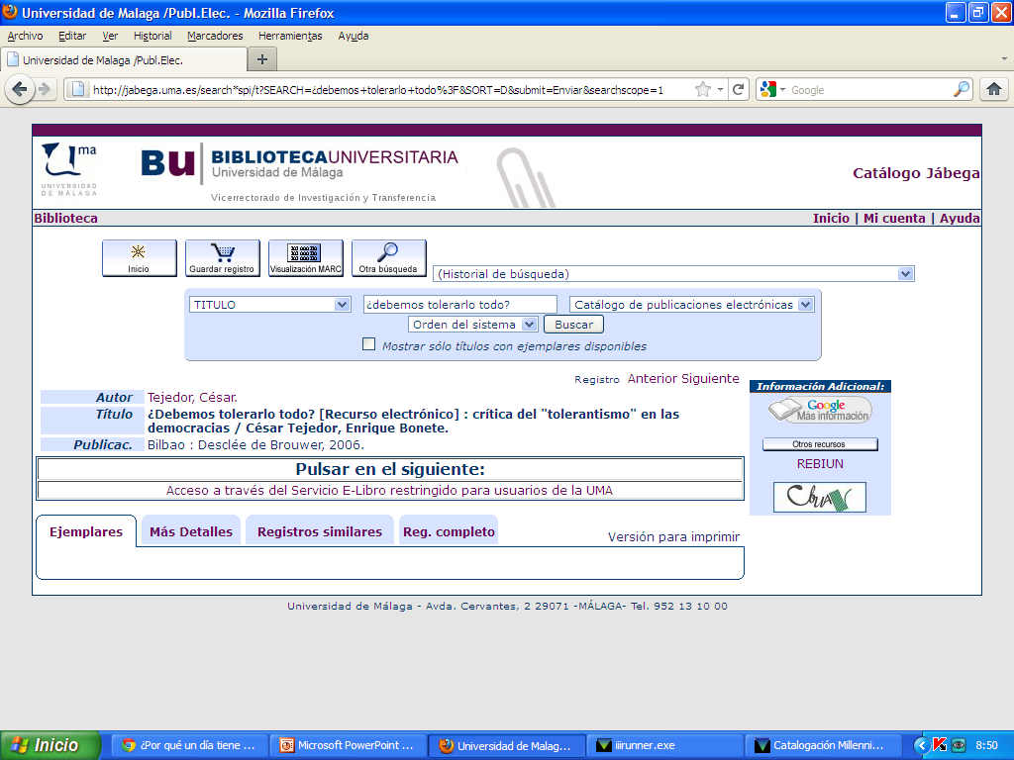
Los libros electrónicos. Búsqueda en Jábega
63
Notes:
63

Slide 64

Los libros electrónicos: lectura, descarga, préstamo
Podemos leer en nuestra pantalla, descargarnos o recibir en préstamo el contenido de un libro electrónico. El caso de e-libro.
64
Notes:
64

Slide 65

Los libros electrónicos: lectura, descarga, préstamo
Para descargarnos un libro deberemos estar registrados en la plataforma.
65
Notes:
65

Slide 66

Los libros electrónicos: lectura, descarga, préstamo
Página de la cuenta de usuario:
66
Notes:
66

Slide 67

Los libros electrónicos: lectura, descarga, préstamo
Una vez registrados o identificados con nuestra cuenta, volvemos a la página del libro seleccionado y podemos descargarnos el documento (50 páginas máximo) o tomarlo en préstamo durante 14 días:
67
Notes:
67

Slide 68
Los libros electrónicos: lectura, descarga, préstamo
Prácticas:
Buscar en Jábega los siguientes títulos:
¿A qué plataformas de libros pertenecen?
. Ank, la llave de la vida
. Entre la mente y el lenguaje: el árbol de carne
. The gifted and talented: developmental perspectives
. Amplification of Chirality
68
Notes:
68

Slide 69
Preguntas frecuentes sobre recursos electrónicos
Debería saber sobre los recursos electrónicos…
¿Quiénes pueden acceder a los recursos electrónicos de la BUMA?
Los miembros de la comunidad universitaria: Profesores e Investigadores, Estudiantes y PAS (Personal de Administración y Servicios).

Slide 70
Debería saber sobre los recursos electrónicos…
Debería saber sobre los recursos electrónicos…
¿Cuándo deje de ser estudiante de la UMA podré utilizar los recursos de la Biblioteca?
La universidad ofrece la posibilidad de seguir vinculado a sus servicios y recursos a través de la Asociación de Antiguos Alumnos a la que podrás pertenecer y de la que podrás beneficiarte por una pequeña cuantía económica. Podrás acceder a las instalaciones de la BUMA y beneficiarte del préstamo domiciliario.

Slide 71
Debería saber sobre los recursos electrónicos…
¿Puedo acceder a los recursos electrónicos desde el exterior del campus universitario?
Una vez localizado el título del recurso en el Catálogo Jábega, haz clic sobre el enlace. A continuación el sistema te solicitará que te identifiques en DUMA (cuenta de correo y clave).

Slide 72
Debería saber sobre los recursos electrónicos…
¿Algunos recursos electrónicos disponen de claves de acceso propias?
En algunas bases de datos es necesario estar registrado para poder consultarlas. Ej. Vlex
En otras, es necesario solicitar las claves de acceso a la Biblioteca que le competa.
Ej. Educalex

Slide 73
Debería saber sobre los recursos electrónicos…
¿Desde qué año disponemos de los textos completos de las revistas electrónicas?
La suscripción a una revista electrónica no significa que podamos acceder a todos los números editados. Para conocer la cobertura de una publicación consultaremos los “Listados de revistas” a través del Catálogo Jábega.

Slide 74
Debería saber sobre los recursos electrónicos…
- ¿Qué es el embargo?
Cuando accedemos a una revista, no siempre podemos ver los artículos de los últimos números publicados. Esta práctica editorial se denomina "período de embargo", es decir, el tiempo que transcurre desde la edición de un ejemplar de una revista hasta que se puede consultar el texto completo en plataformas electrónicas. Ej. Acta neuropathologica.

Slide 75
Debería saber sobre los recursos electrónicos…
¿Qué hago si no funciona el enlace a una revista electrónica?
Comunicar a la biblioteca la incidencia a través de los cauces apropiados: personalmente, teléfono, chat, buzón de quejas y sugerencias…

Slide 76
Otras herramientas de búsqueda:
el Metabuscador
El Metabuscador es una herramienta que permite realizar una búsqueda simultánea en varias fuentes de contenido (bases de datos, portales de revistas y/o libros electrónicos, catálogos de bibliotecas, buscadores web...) a partir de una única interfaz.
76
Notes:
76

Slide 77

Otras herramientas de búsqueda:
el Metabuscador
Disponemos de un acceso directo al Metabuscador a través del Catálogo Jábega, en el enlace “Acceso al Metabuscador”.
77
Notes:
77

Slide 78

Otras herramientas de búsqueda:
el Metabuscador
En la siguiente pantalla, bajamos el cursor, hasta el epígrafe Metabuscador. Allí, además de dar acceso al Metabuscador, tenemos una Guía de uso, y un apartado de Preguntas frecuentes que responderán muchas de nuestras dudas sobre esta herramienta.+
78
Notes:
78

Slide 79

Otras herramientas de búsqueda:
el Metabuscador
El Metabuscador nos ofrece muchas posibilidades para realizar búsquedas genéricas.
79
Notes:
79

Slide 80
Nueva herramienta de búsqueda: SUMMON
¿Qué es SUMMON?
Summon es una “herramienta de descubrimiento”, un sistema de recuperación de información que posibilita una búsqueda integrada de todos los recursos de la biblioteca en una única interfaz. Permite la recuperación de artículos y la navegación por facetas.
80
Notes:
80

Slide 81

Nueva herramienta de búsqueda: SUMMON
81
Notes:
81

Slide 82
El Consorcio de Bibliotecas Universitarias de Andalucía
El CBUA es el Consorcio de Bibliotecas Universitarias de Andalucía. En la actualidad, lo integran las Bibliotecas de las 10 Universidades públicas andaluzas.
Entre sus objetivos están: Promover planes de cooperación, servicios bibliotecarios conjuntos, la adquisición compartida de recursos electrónicos y la conexión a redes nacionales e internacionales.
82
Notes:
82

Slide 83

La Biblioteca Digital del CBUA
Accedemos a la página principal del CBUA (www.cbua.es).
83
Notes:
83

Slide 84

La Biblioteca Digital del CBUA
Y, a la Biblioteca digital, que tipifica también los recursos electrónicos como: Revistas-e, Libros-e y Bases de datos. Todos estos recursos están accesibles en nuestros listados y en el catálogo Jábega.
84
Notes:
84

Slide 85

La Biblioteca Digital del CBUA
85
Notes:
85

Slide 86

La Biblioteca Digital del CBUA
86
Notes:
86

Slide 87
Recursos electrónicos en Open Access: ¿Qué es el OPEN ACCESS?
El Acceso abierto (Open Access) es un movimiento que surge con fuerza en los inicios del siglo XXI.
Para Remedios Melero, investigadora del CSIC, “el movimiento open access o de acceso abierto puede definirse como el acceso libre sin restricciones, bien económicas o de derechos de copyright a través de internet a la literatura científica. (…) Esta definición implica por un lado la gratuidad para el usuario para acceder a esa literatura digital y por otra la eliminación total o bajo ciertas condiciones, de las barreras debidas a los derechos sobre ese objeto digital que impidan su visibilidad en Internet”.
87
Notes:
87

Slide 88
¿Por qué surge el movimiento Open Access?
El desproporcionado incremento de los precios de las publicaciones científicas
El monopolio de las grandes editoriales y el control de los derechos de copyright sobre los trabajos publicados
Imposiciones editoriales en políticas de acceso y distribución
El avance de las nuevas tecnologías e Internet, que facilitan el tráfico y compartición de información
(Reme Melero)
88
Notes:
88

Slide 89
Tipología de recursos electrónicos en Open Access: la vía dorada y la vía verde
Las dos rutas que deben conducirnos al acceso abierto de la información científica son la vía dorada (revistas científicas) y la vía verde (repositorios institucionales o temáticos).
LA VÍA DORADA: Las REVISTAS OPEN ACCESS: se clasifican en cuatro grupos:
Revistas ya existentes y, que tras un embargo de 6 ó 12 meses facilitan el acceso a sus ficheros o los depositan en bases de datos. Ej. PubMedCentral.
Revistas open access en las que el autor retiene los derechos de copyright y paga por la publicación de sus artículos. Ej. Public Library of Science (PLOS).
Publicaciones OA de dominio público en las que el autor no paga por la publicación de sus trabajos. Ej. Directory of Open Access Journals (DOAJ).
Modelo híbrido en el que coexisten la forma de pago por suscripción o por publicación. Este modelo se está implantando en las grandes editoriales como Elsevier, Springer, Taylor & Francis…
89
Notes:
89

Slide 90
Recursos electrónicos en Open Access: los repositorios
LA VÍA VERDE: LOS REPOSITORIOS O ARCHIVOS DE FICHEROS
Un repositorio (del latín “repositorium”, armario) es “una colección de objetos digitales basada en la Web, de material académico producido por los miembros de una institución (o varias), con una política definida” (Tránsito Ferreras).
90
Notes:
90

Slide 91
Recursos electrónicos en Open Access: los repositorios
Características de los repositorios:
Son productos definidos por la institución y adaptables a la estructura de la propia organización
Contienen trabajos de carácter académico, de investigación o docencia. La institución gestiona y publicita con estos instrumentos la producción propia de su actividad, como elemento que la identifica y que le da valor.
Garantizan la perpetuidad de sus contenidos a través de políticas de preservación de sus trabajos.
91
Notes:
91

Slide 92
Guías de recursos electrónicos en Open Access
Ejemplos de REVISTAS EN ACCESO ABIERTO:
DOAJ
BioMed Central
Dialnet
E-Revistas
Hinari
Hindawi Publishing
Latindex
Open Science Directory
PLOS
RACO
Redalyc
Revistas Científicas del CSIC
Scielo
92
Notes:
92

Slide 93
Recursos electrónicos en Open Access
Ejemplos de LIBROS EN ACCESO ABIERTO:
Authorama
Flat world knowledge
Google Books
Gutenberg-e
Internet Archive
Libuku
Literature.org
Literature for children
OAPEN
93
Notes:
93

Slide 94
Recursos electrónicos en Open Access
Ejemplos de REPOSITORIOS INSTITUCIONALES:
DDD: dipòsit digital de la UAB
TDR: Tesis Doctorales en Red
E-Prints UCM
E-LIS Eprints in Library and Information Science
Recolecta: recolector de ciencia abierta de la FECYT
RIUMA: repositorio institucional de la Universidad de Málaga
94
Notes:
94

Slide 95
RIUMA: repositorio institucional de la universidad de Málaga
RIUMA da acceso abierto a toda la producción científica y académica de la Universidad, con lo que se aumenta la visibilidad de los contenidos, y se garantiza la preservación y conservación de dicha producción. RIUMA ofrece diversos tipos de documentos: material docente, artículos y trabajos científicos, material institucional, y revistas y jornadas de la UMA.
95
Notes:
95

Slide 96

RIUMA
La dirección de RIUMA es: http://riuma.uma.es
96
Notes:
96

Slide 97
Otras experiencias en Open Access: MOOCS
MOOC: acrónimo en inglés de Massive Open Online Course o Cursos en Línea Masivos y Abiertos es una modalidad de educación cuyas características son las siguientes:
No tener limitación en las matriculaciones.
Ser cursos online.
De carácter abierto y gratuito. Con materiales accesibles de forma gratuita
97
Notes:
97

Slide 98
Otras experiencias en Open Access: MOOCS
Ejemplos de MOOCS:
- Coursera
- Uned Coma
- Miríada X
- Udacity
- EDX
- iversity
- Canvas Network
- Wedubox
- Coursetalk, Openculture, Knollop, Class Central: información sobre cursos
98
Notes:
98

Slide 99
Otras experiencias en Open Access: SPOC…
La Universidad de Harvard propone los SPOC . Small Private On-line Courses: utilizan la misma infraestructura que los MOOC, aunque su alcance no es pretendidamente masivo y pueden incluir elementos cerrados en sus contenidos. Incluyen proceso de selección y el aprendizaje es más personalizado.
Recientemente han surgido otros términos, como MOOR (Massive Open Online Research) o DOCC (Distributed Open Collaborative Course).
99
Notes:
99

Slide 100
Recursos electrónicos en Open Access
Para conocer sobre políticas de publicación en Open Access:
- Dulcinea/Melibea
- Sherpa/Romeo
- Licencias Creative Commons
100
Notes:
100

Slide 101
Recursos electrónicos en Open Access
Prácticas:
Buscar en Riuma la tesis doctoral de Enrique Soler Castillo. ¿Cuál es su título?
¿Quiénes son los autores del artículo: Electric vehicle based on standard industrial components?
Open Access: El anuario de estudios medievales, incluido en las Revistas Científicas del CSIC, ¿tiene algún tipo de embargo o es de libre acceso?
101
Notes:
101

Slide 102
Cómo estar actualizados sobre los recursos electrónicos
Tenemos varias vías para estar al tanto de la actualidad de los recursos electrónicos de que dispone la BUMA:
La página web de la BUMA
Facebook de la BUMA
Twitter de la BUMA
102
Notes:
102

Slide 103

Cómo estar actualizados sobre los recursos electrónicos
Página web de la biblioteca:
103
Notes:
103

Slide 104

Cómo estar actualizados sobre los recursos electrónicos
Facebook de la BUMA:
104
Notes:
104

Slide 105

Cómo estar actualizados sobre los recursos electrónicos
Twitter de la BUMA:
105
Notes:
105

Slide 106
Cómo estar actualizados sobre los recursos electrónicos
Otros canales para estar informados son:
Quejas sugerencias y felicitaciones (a través de un formulario web).
Chat de la Biblioteca
Correo electrónico de la Biblioteca
106
Notes:
106

Slide 107


Cómo estar actualizados sobre los recursos electrónicos
Todas estas vías de participación se encuentran en la página principal de la BUMA, en el margen inferior izquierdo.
107
Notes:
107

Slide 108

Cómo estar actualizados sobre los recursos electrónicos
Quejas, sugerencias y felicitaciones
108
Notes:
108

Slide 109

Cómo estar actualizados sobre los recursos electrónicos
Chat de la BUMA
Se atiende de Lunes a Viernes, de 9 a 20:30 h.
109
Notes:
109

Slide 110

Cómo estar actualizados sobre los recursos electrónicos
Correo electrónico de la biblioteca:
110
Notes:
110

Slide 111
Sección de Adquisiciones, Préstamo interbibliotecario e
Información y Referencia
Universidad de Málaga
111
Notes:
111

